Slide 1

Integridad de bases de datos
Docente: Oscar Lenin Espinoza Alvarez

Slide 2
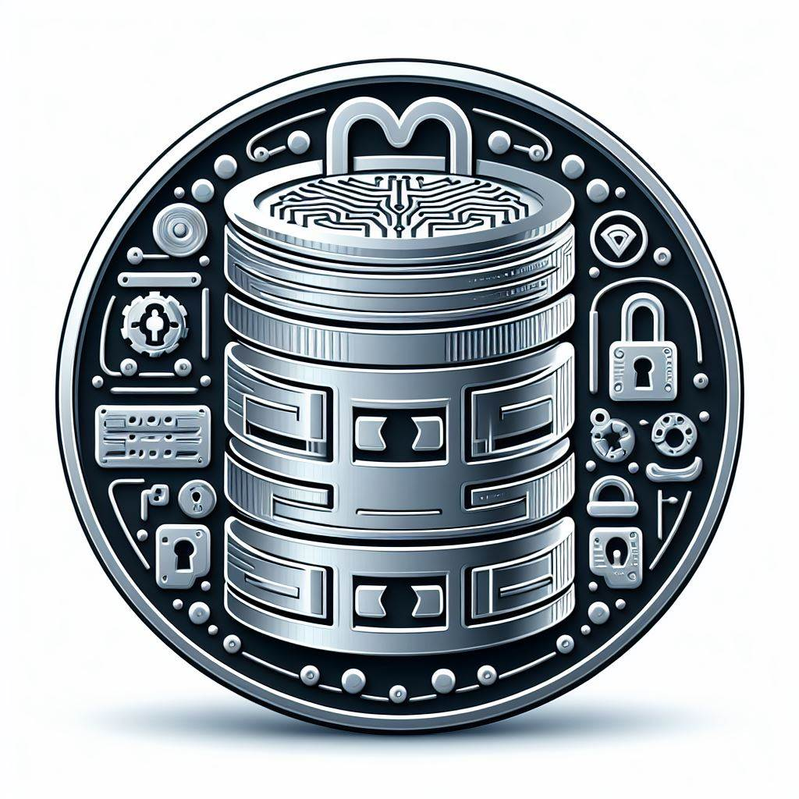
Tipos de integridad de datos
En el mundo de la base de datos, la integridad de los datos a menudo se coloca en los siguientes tipos:
Integridad de la entidad
Integridad referencial
Integridad de dominio
Integridad definida por el usuario

Slide 3
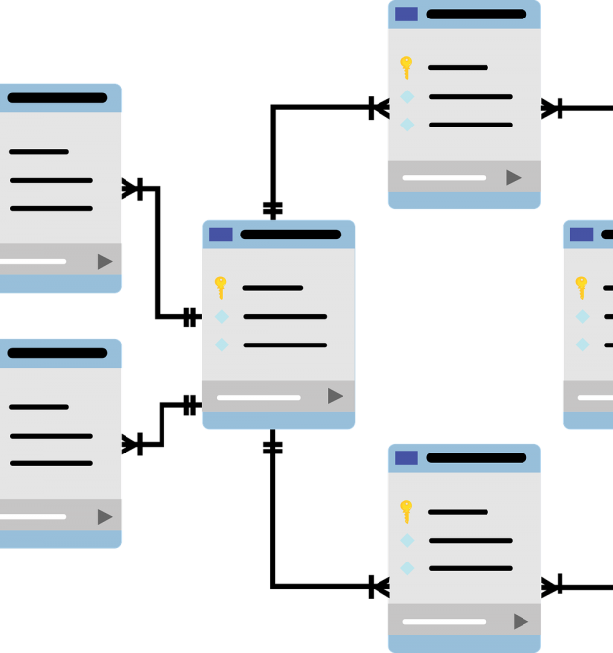
Integridad referencial
La integridad referencial se refiere a las relaciones. Cuando dos o más tablas tienen una relación, debemos asegurarnos de que el valor de la clave externa coincida con el valor de la clave primaria en todo momento.
No queremos tener una situación en la que un valor de clave externa no tenga un valor de clave primaria en la tabla con la que está relacionada. Esto daría como resultado un registro huérfano.

Slide 4

Integridad del dominio
De 0 a 100
La integridad del dominio se refiere a la validez de las entradas para una columna determinada.
Seleccionar el tipo de datos apropiado para una columna es el primer paso para mantener la integridad del dominio.
Otros pasos podrían incluir la configuración de restricciones y reglas apropiadas para definir el formato de datos o restringir el rango de valores posibles de entrada.

Slide 5

Integridad definida por el usuario
La integridad definida por el usuario le permite al usuario aplicar reglas comerciales a la base de datos que no están cubiertas por ninguno de los otros tres tipos de integridad de datos.

